Slide 1

DỰ ÁN VR FAIRS vrfairs.vn
Private
vrFairs is a leading Virtual Reality Events Platform that enables organizations to host online conferences, virtual job fairs, online trade shows, open days & more. vrFairs - The Digital Twin for Virtual Events & Fairs
http://vrfairs.virtualvietnam.vn
Email: vrfairs@virtualvietnam.vn
-----
http://vrfairs.vr360.com.vn
Email: vrfairs@vr360.com.vn

Slide 2
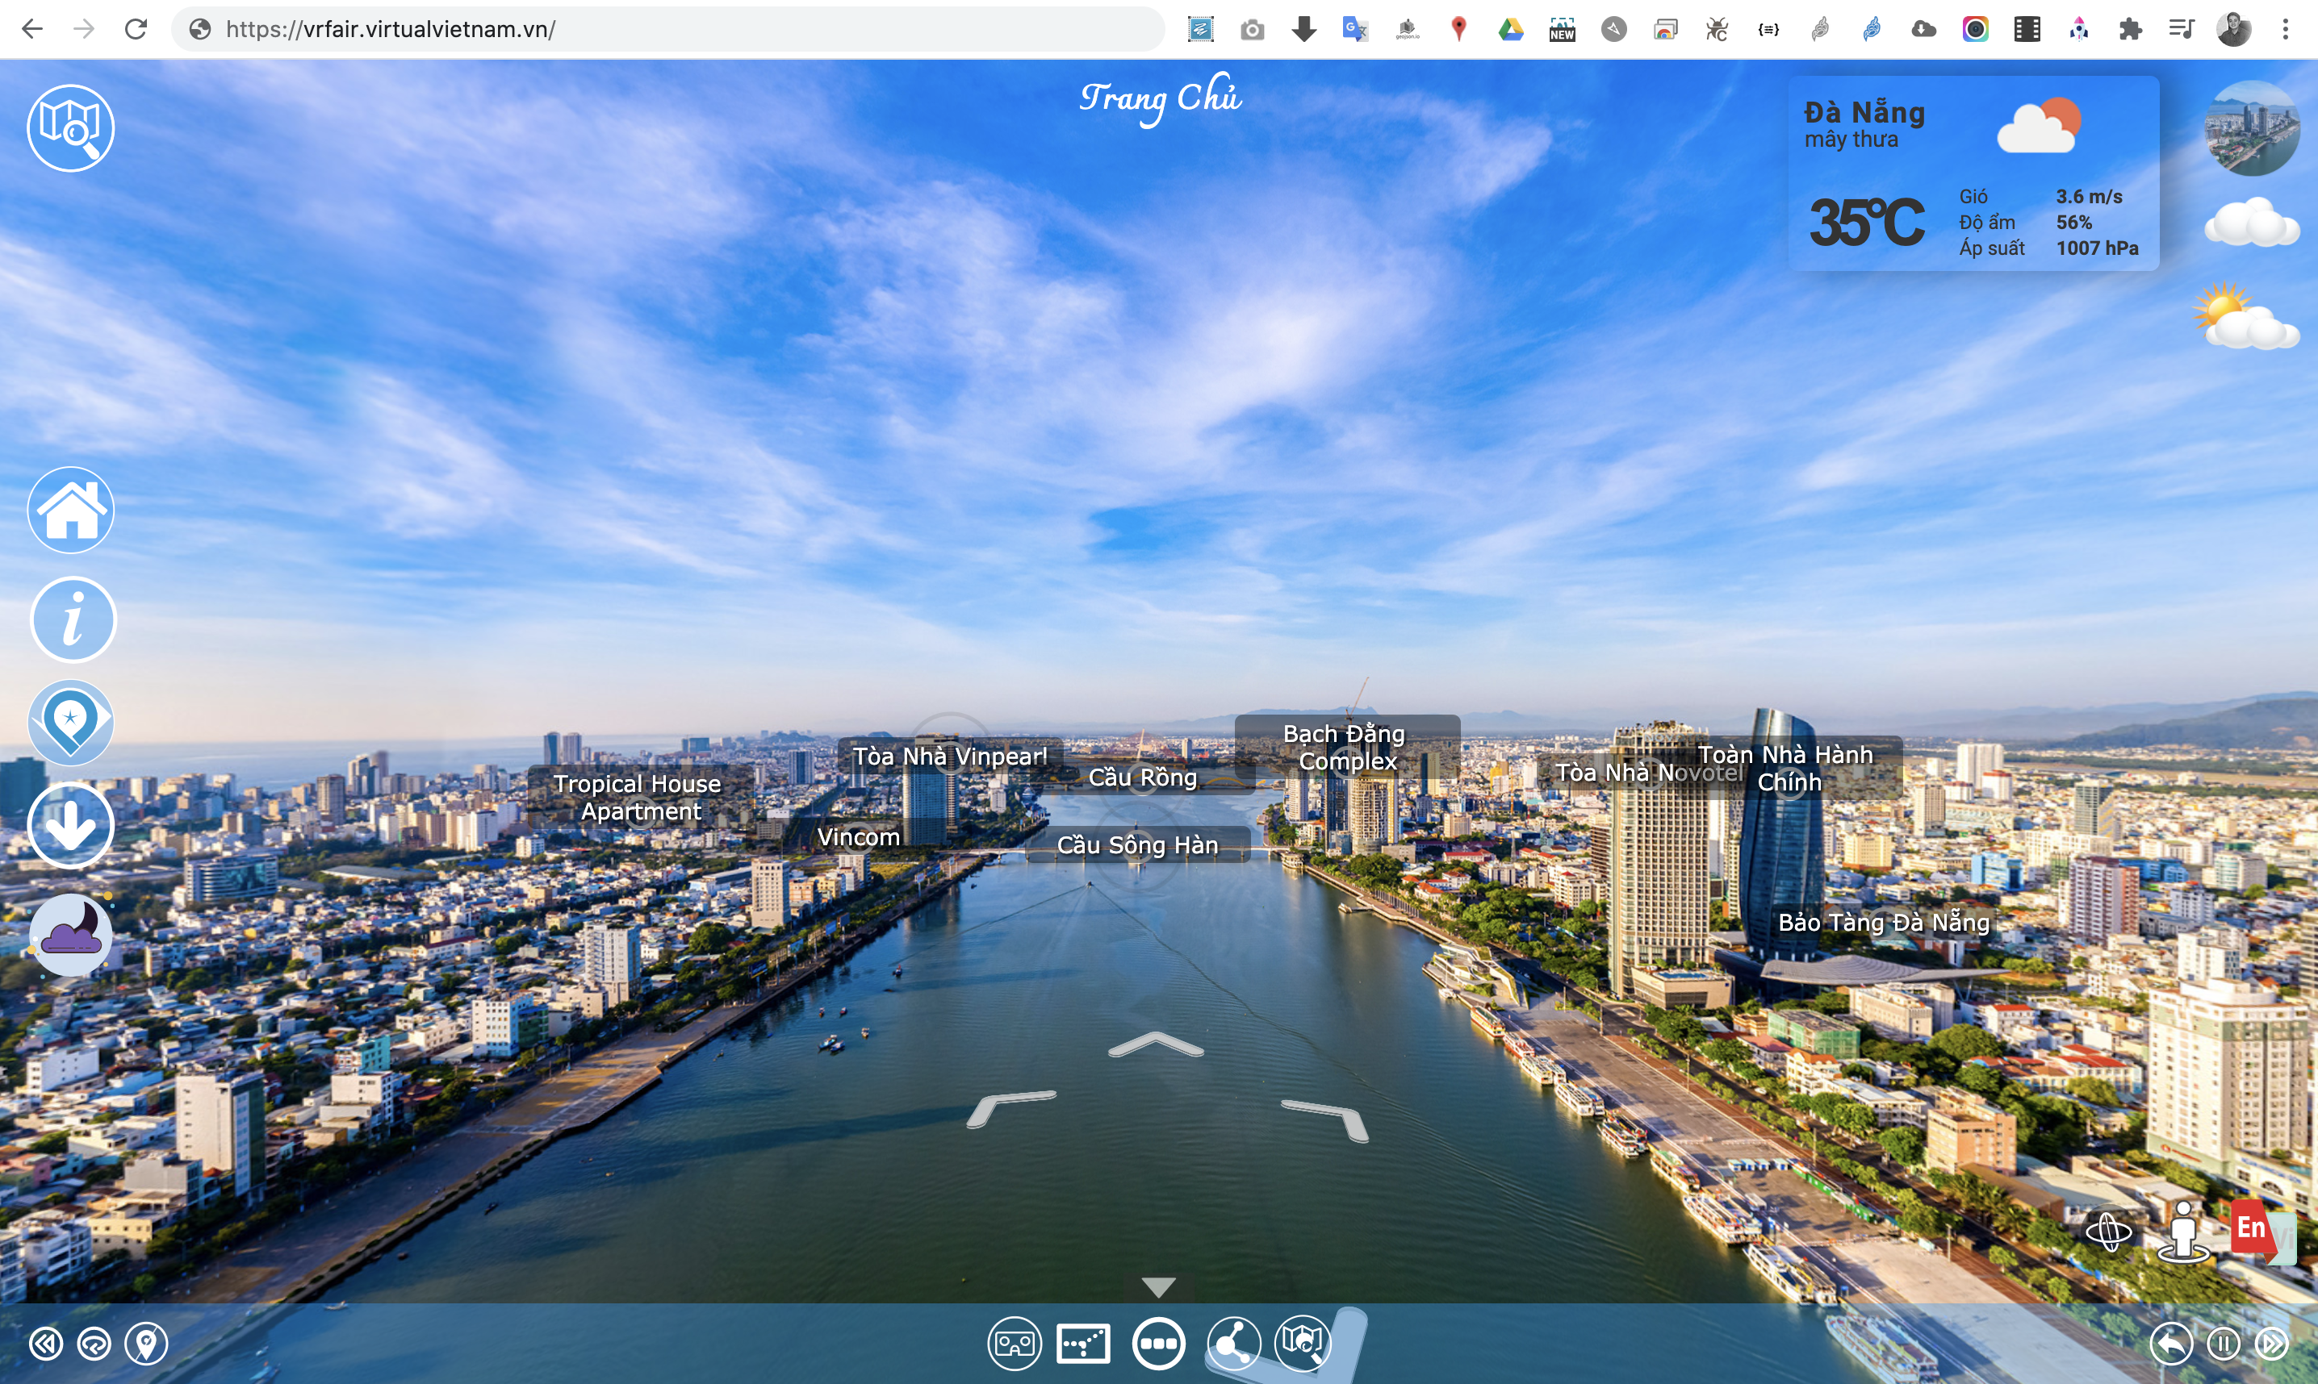

Home
Giới thiệu
Đăng ký
Đến triển lãm

Slide 3
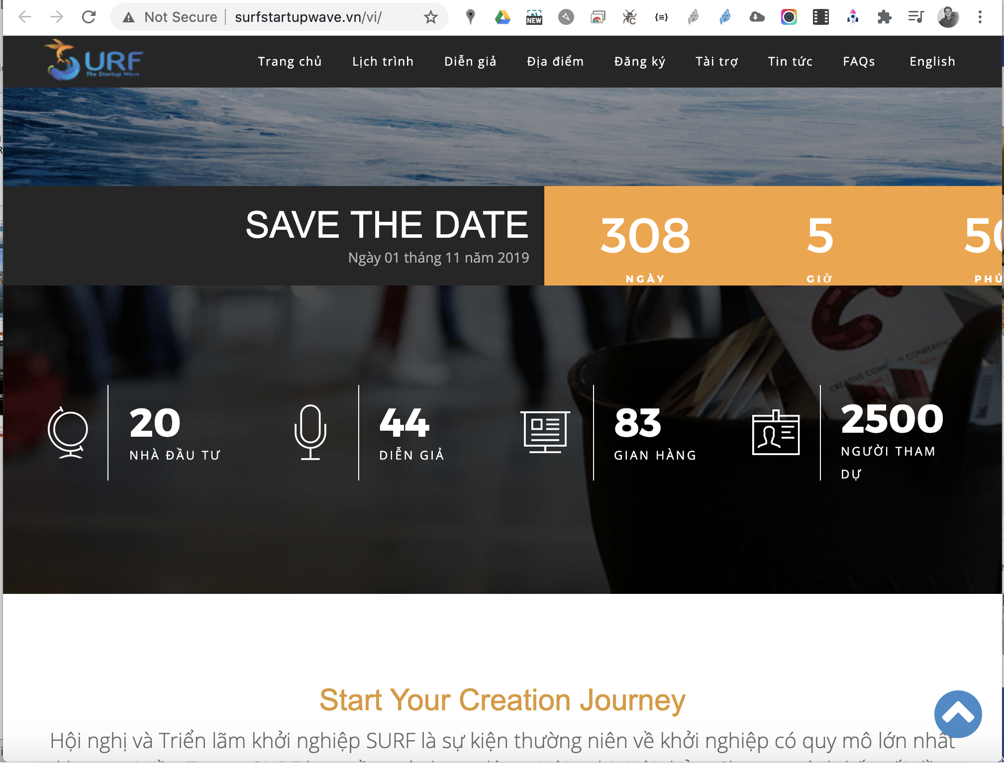
Giới
thiệu
Nhúng trang có sẵn này vào, ko cần làm thêm
Giới thiệu
Đăng ký
Đến triển lãm

Slide 4
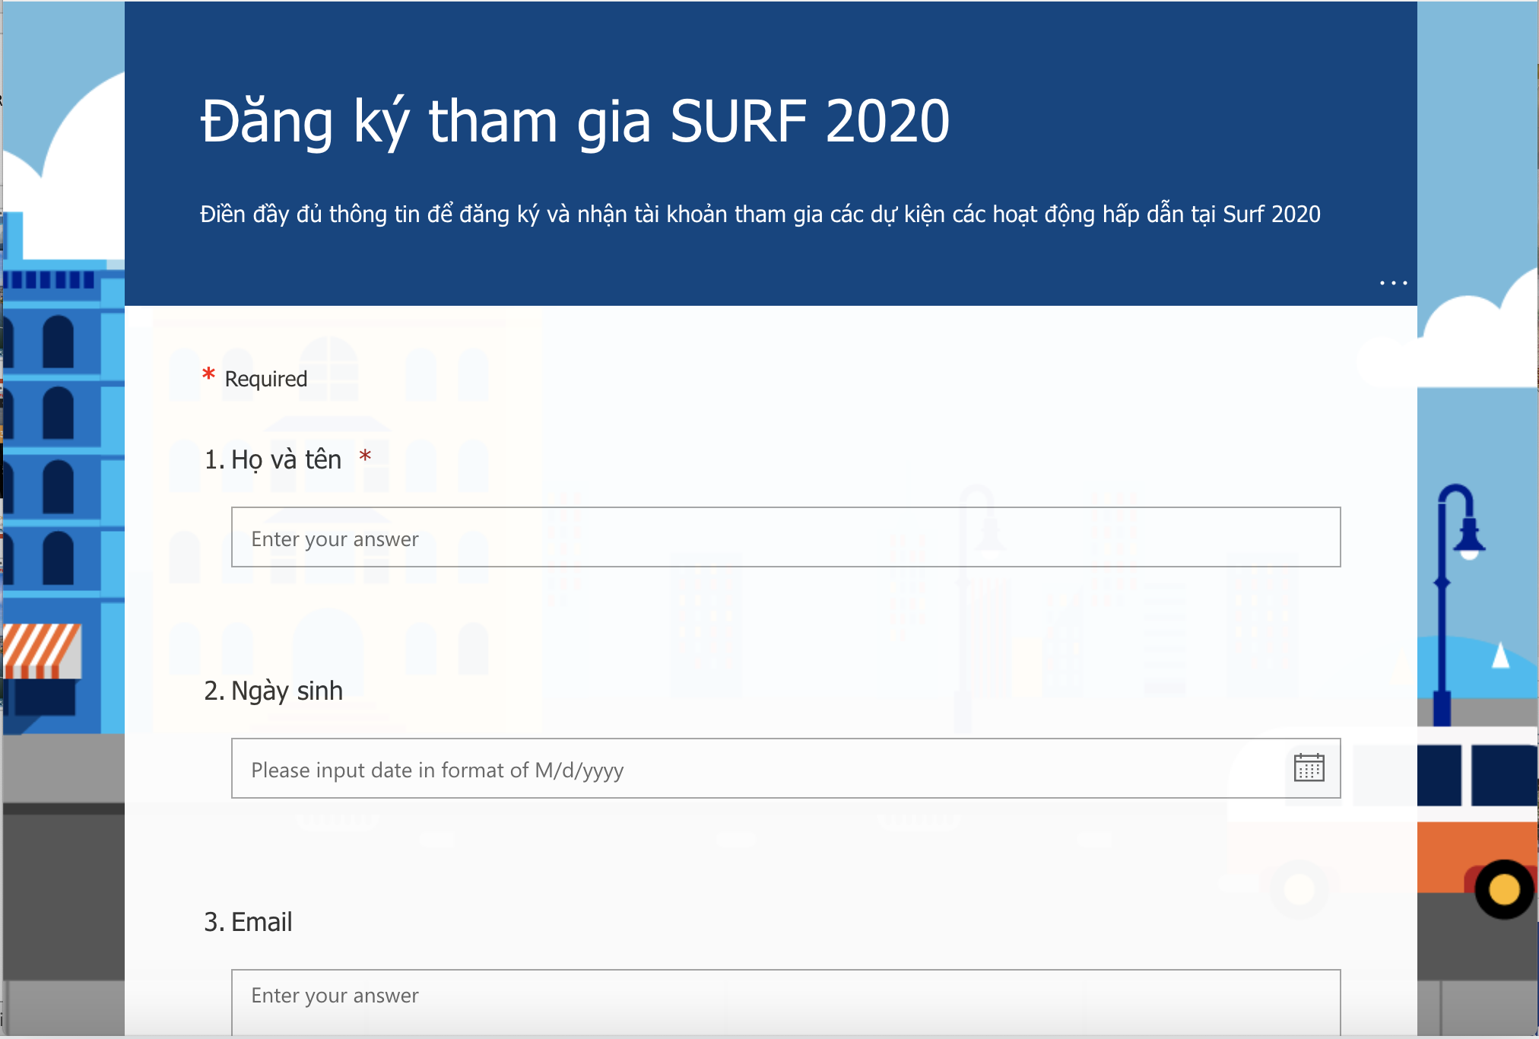
Đăng
ký
Nhúng MS Form
Giới thiệu
Đăng ký
Đến triển lãm
Notes:
<iframe width="640px" height= "480px" src= "https://forms.office.com/Pages/ResponsePage.aspx?id=8JITnImMs0WqrLj9e851VjLECVBRulxGkNbiUb0S6KZURjEyTEg1UjZSTUJDM0FHQjAxTFRBUlczNy4u&embed=true" frameborder= "0" marginwidth= "0" marginheight= "0" style= "border: none; max-width:100%; max-height:100vh" allowfullscreen webkitallowfullscreen mozallowfullscreen msallowfullscreen> </iframe>

Slide 5
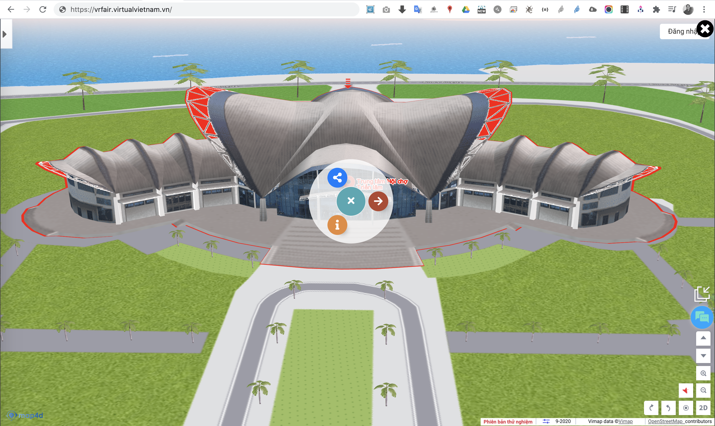
MAP
Nhúng MAP
Giới thiệu
Đăng ký
Đến triển lãm

Slide 6
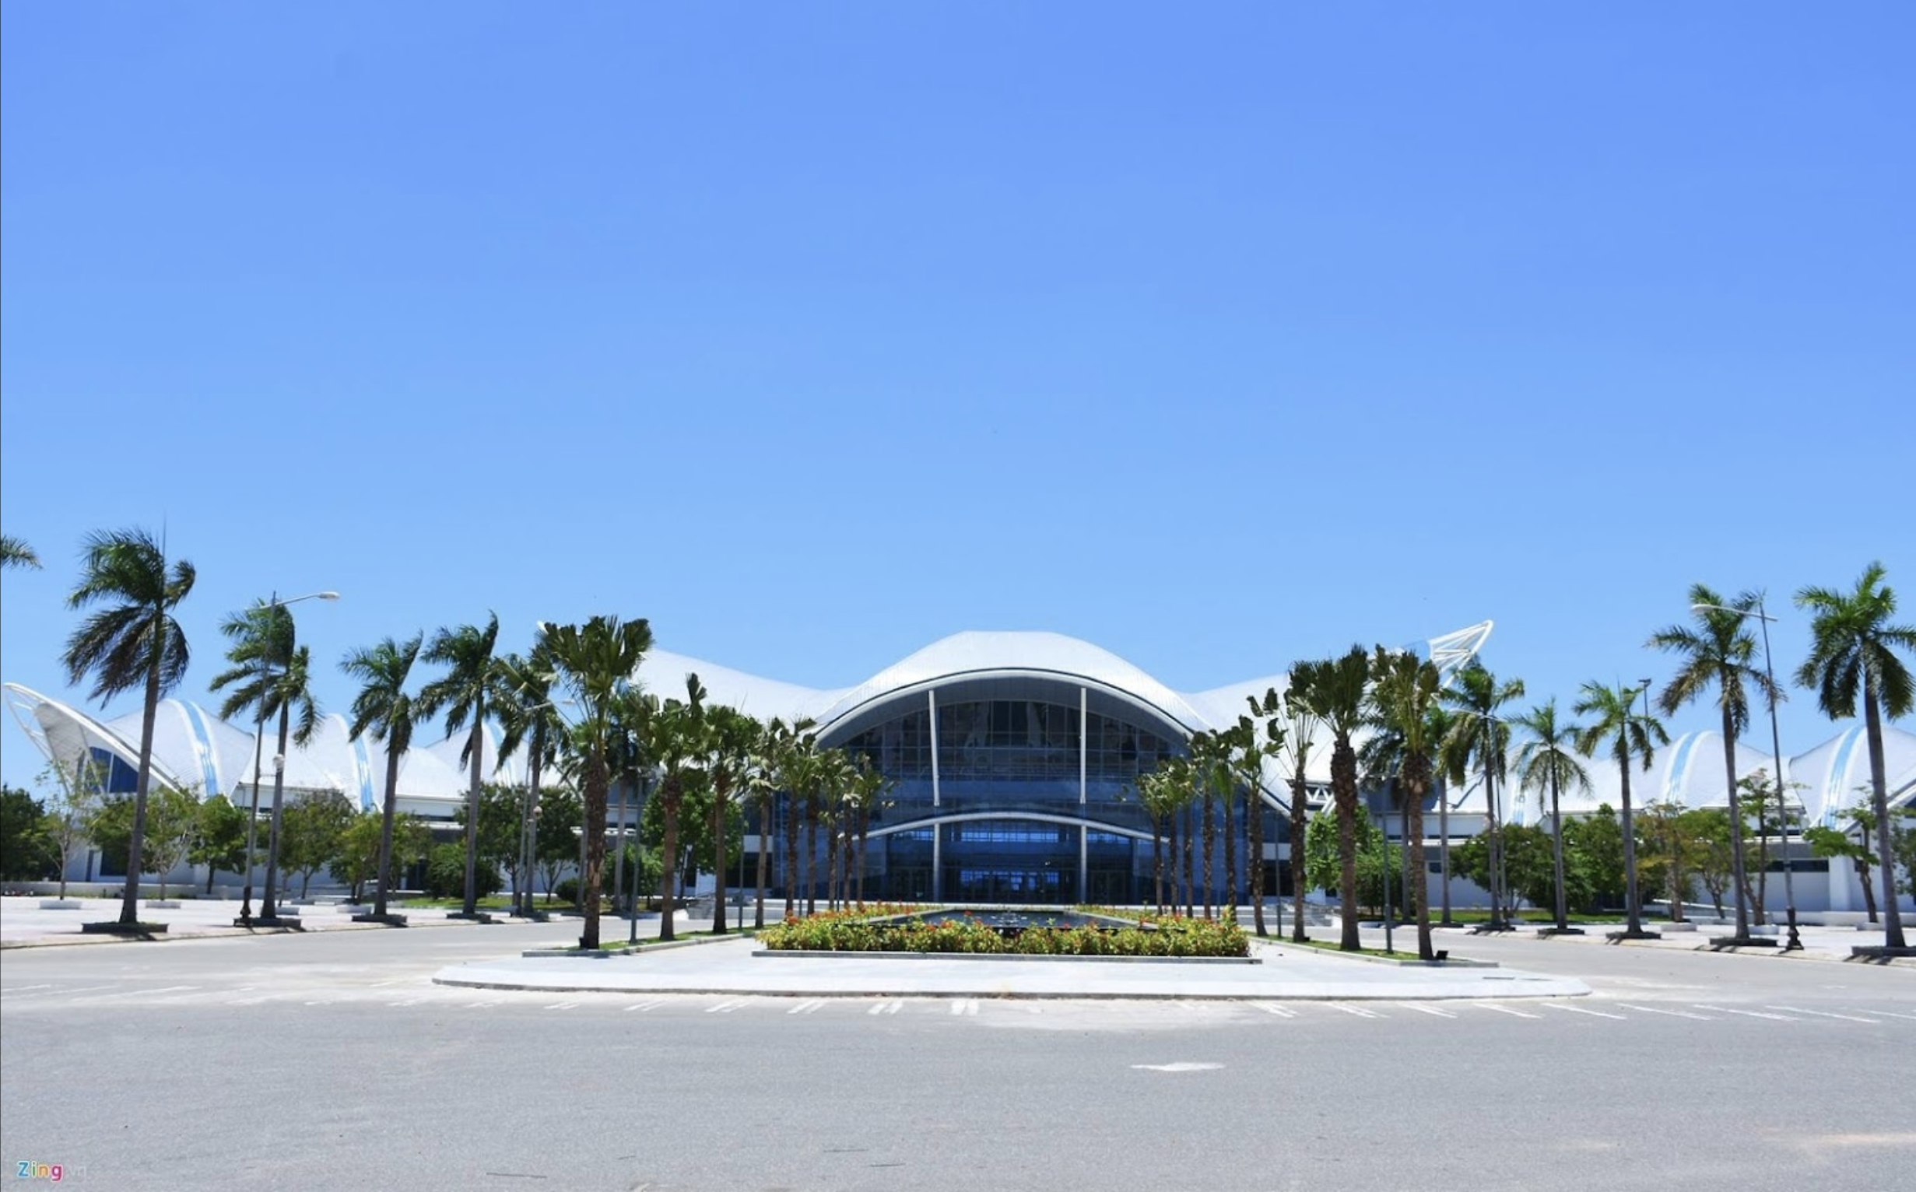
Đến
khu
Triển
lãm
Video Surf
Giới thiệu
Đăng ký
Đến triển lãm
Chuyển đến hình Drone khu triển lãm
(Sang hình 360)

Slide 7
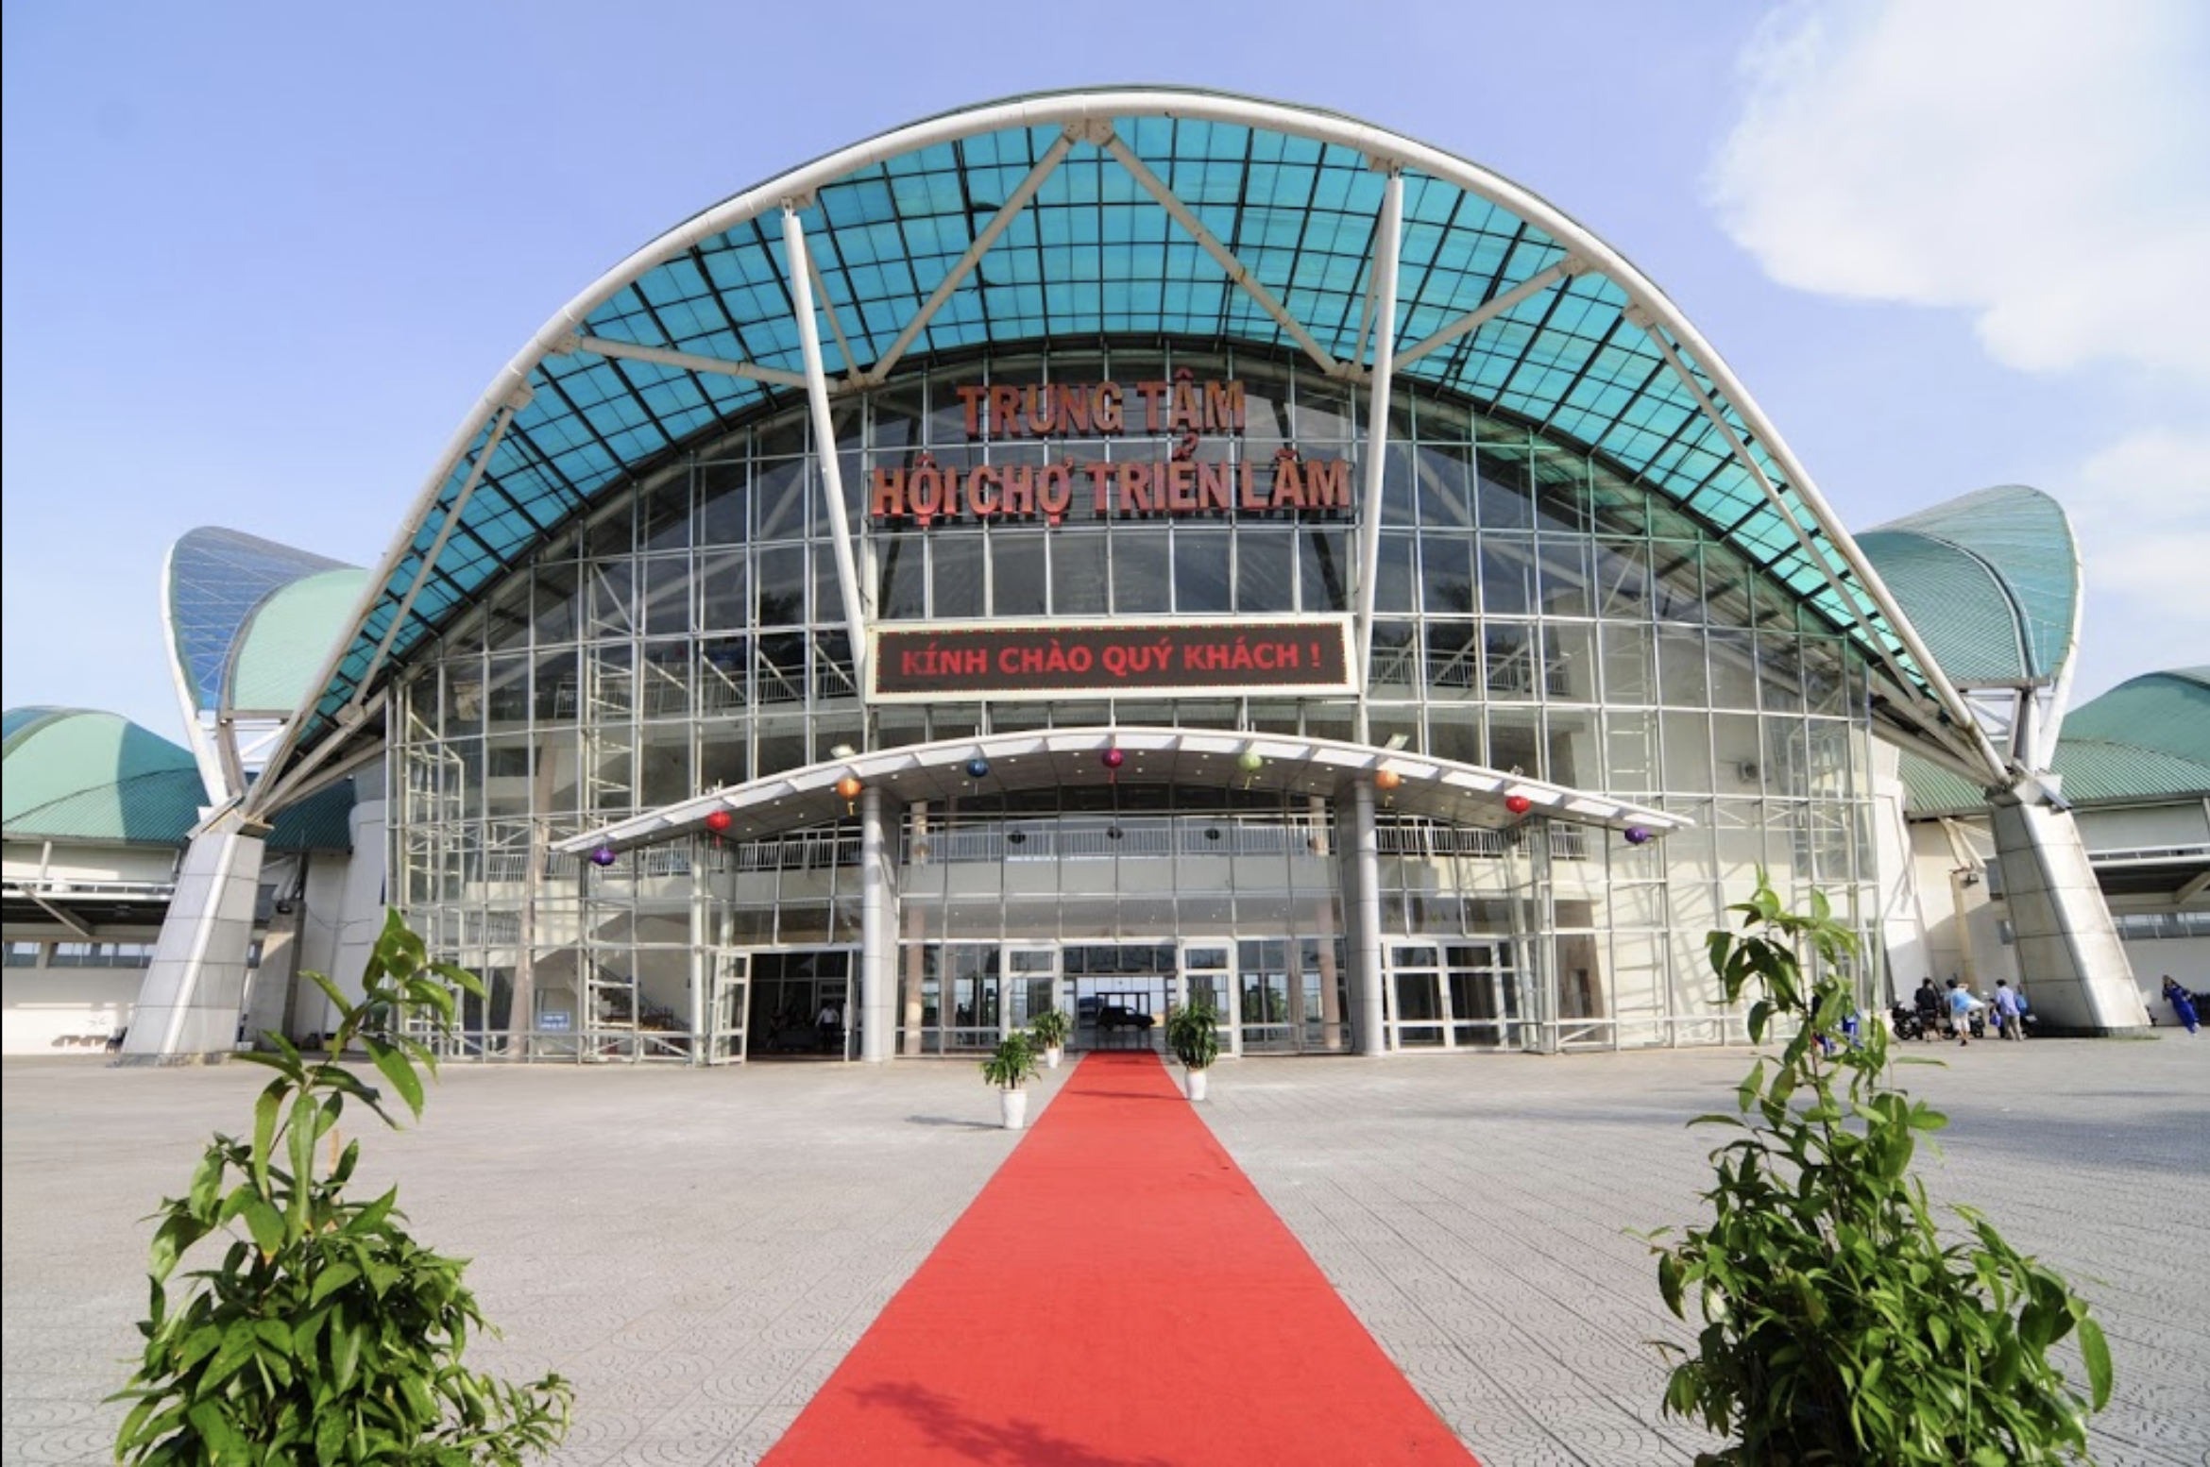
360
ngoài
khu
Triển
lãm
Vr360 khu triển lãm
Video Surf
VÀO TRIỂN LÃM
(Chuyển đến khu Trung tâm triển lãm)

Slide 8
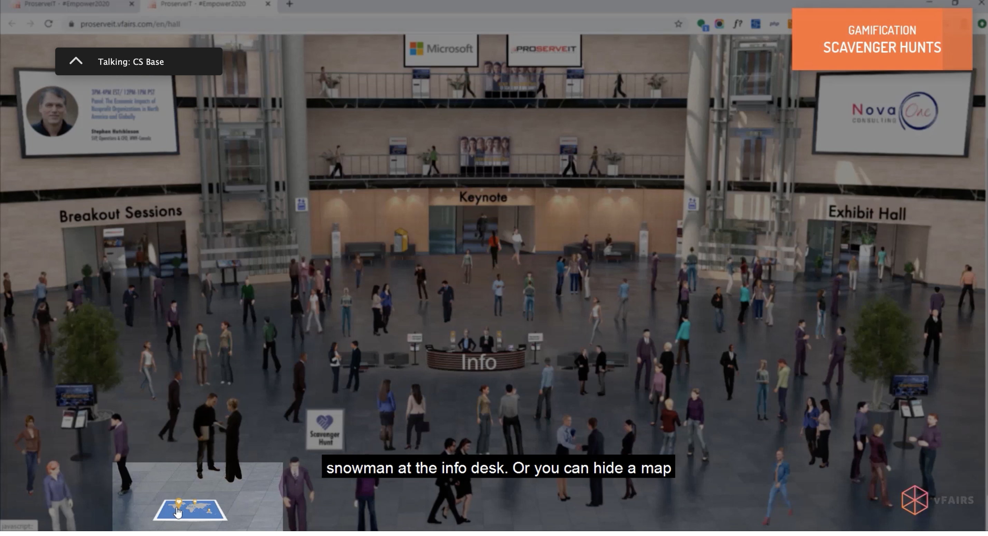
Khu trung tâm Triển lãm, có bàn Infor của ban tổ chức
360
ngoài
khu
Triển
lãm
Phòng Hội thảo 2
Khu gian hàng
Phòng Hội thảo 1
VÀO BÀN INFOR
(Chuyển đến màn hình của Bàn information)

Slide 9
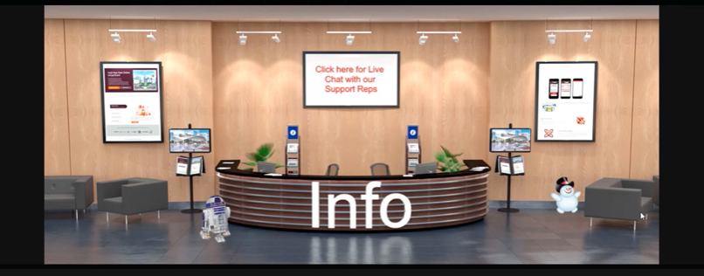
Khu bàn Information của triển lãm
Bàn
Infor
Trao đổi
Quay lại khu Trung tâm
Vào khu trưng bày
Iframe các dịch vụ

Slide 10
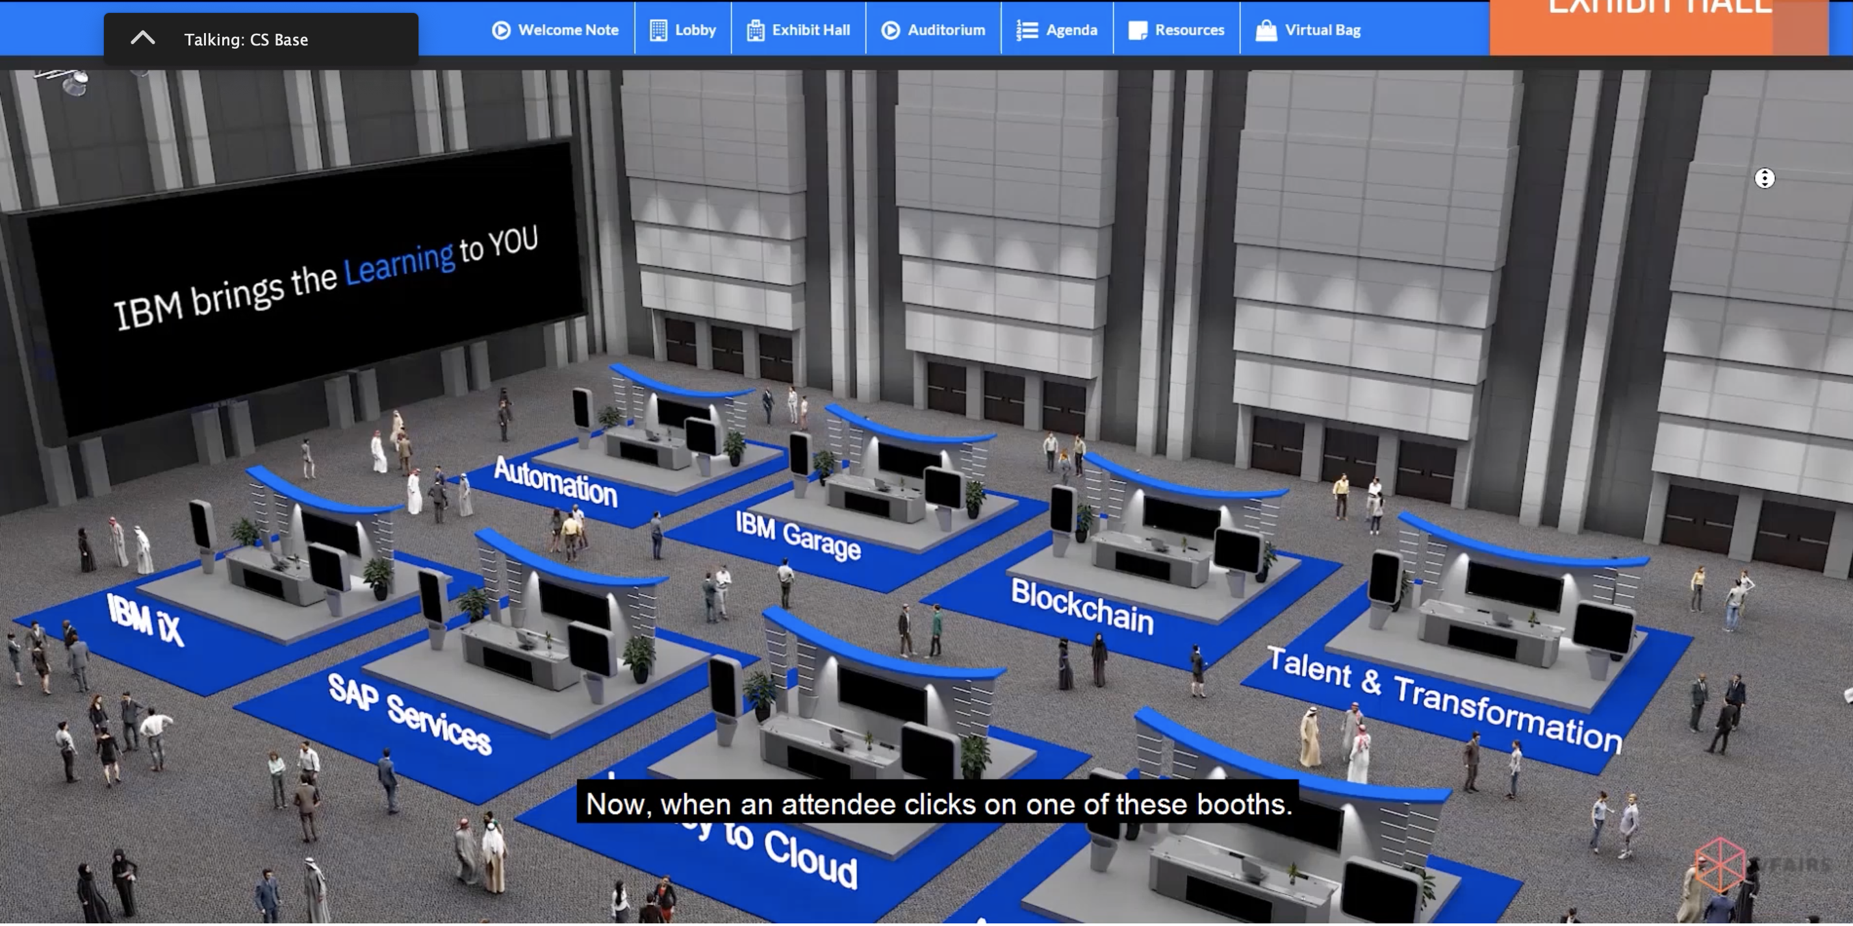
Khu trung tâm Trưng bày
Khu
Trưng
Bày
Khu Các gian hàng tham gia triễn làm
Phòng Hội thảo 1
Vào khu riêng của gian hàng
(Liệt kê các gian hàng tham gia triển lãm, sẽ làm Vr360, tuy nhiên sẽ bỏ trước 1 hình tĩnh để Demo, thay sau)

Slide 11
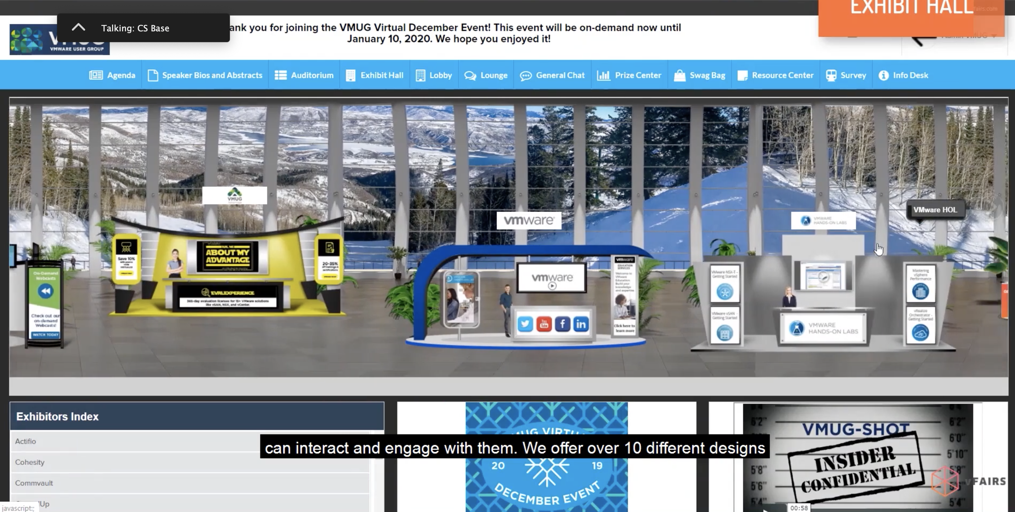
Quay lại khu Trung tâm
Khu bàn chi tiết ciủa từng gian hàng
Vào khu trưng bày
Chi
Tiết
Gian
Hàng
Trao đổi
Iframe các dịch vụ

Slide 12



Chi
Tiết
Gian
Hàng
Quay lại khu Trung tâm
Khu bàn chi tiết ciủa từng gian hàng, cái này ưu tiên bản Demo cps xoay được VR360
Vào khu trưng bày
Trao đổi
Iframe các dịch vụ

Slide 13
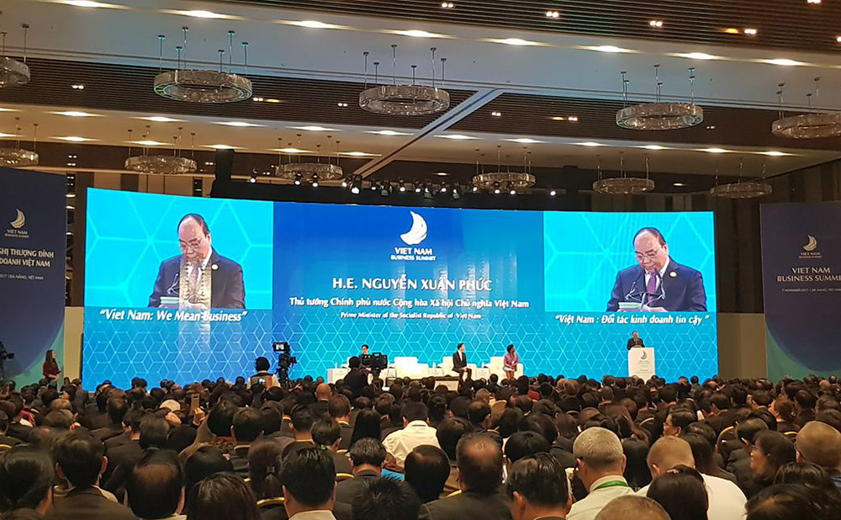
Quay lại khu Trung tâm
P. HỘI NGHỊ 1
Vào khu trưng bày
Chi
Tiết
Phòng
Hội
Nghị
Trao đổi,
Đặt câu hỏi ở đây
Trình chiếu Video
Chiếu Người trình bày
Click vào lấy slide
(Khu này sẽ làm Vr360, tuy nhiên sẽ bỏ trước 1 hình tĩnh để Demo như ví dụ, thay sau)

Slide 14
Các công việc
Clone trang https://danang.virtualtourist.vn/ ra thành: (BEO)
https://vrfair.virtualvietnam.vn/; https:// vrfair.vr360.com.vn/; https://surf.virtualvietnam.vn
Bổ sung các link trên trang chủ như Slide, nhúng các trang, Video, Form sẵn có (BEO)
Quay khu Triển lãm, làm VR360 bên ngoài (tuy nhiên tạm thời link đến ngay hình bên ngoài có sẵn, quay xong sẽ thay vào) (Team, chờ lịch)
Chọn 3 cái Gian hàng đẹp và mua ngay (Beo làm ngay)
Tìm mẫu không gian khu trưng bày; khu chung bàn thông tin và khu phòng họp (Beo làm ngay)
Làm việc với Tiến để thiết kế khu Trưng bày chung (Beo làm ngay)
Thiết kế Form đăng ký (Duy làm ngay)
Thiết kế hệ thống trên Team (Duy làm ngay)
Lên tài liệu gởi Sở ((Duy làm ngay)
Xây dung trang Demo theo flow, có được VR đến đâu thay đến đó (BEO, sau khi xong các việc trên)

Slide 15
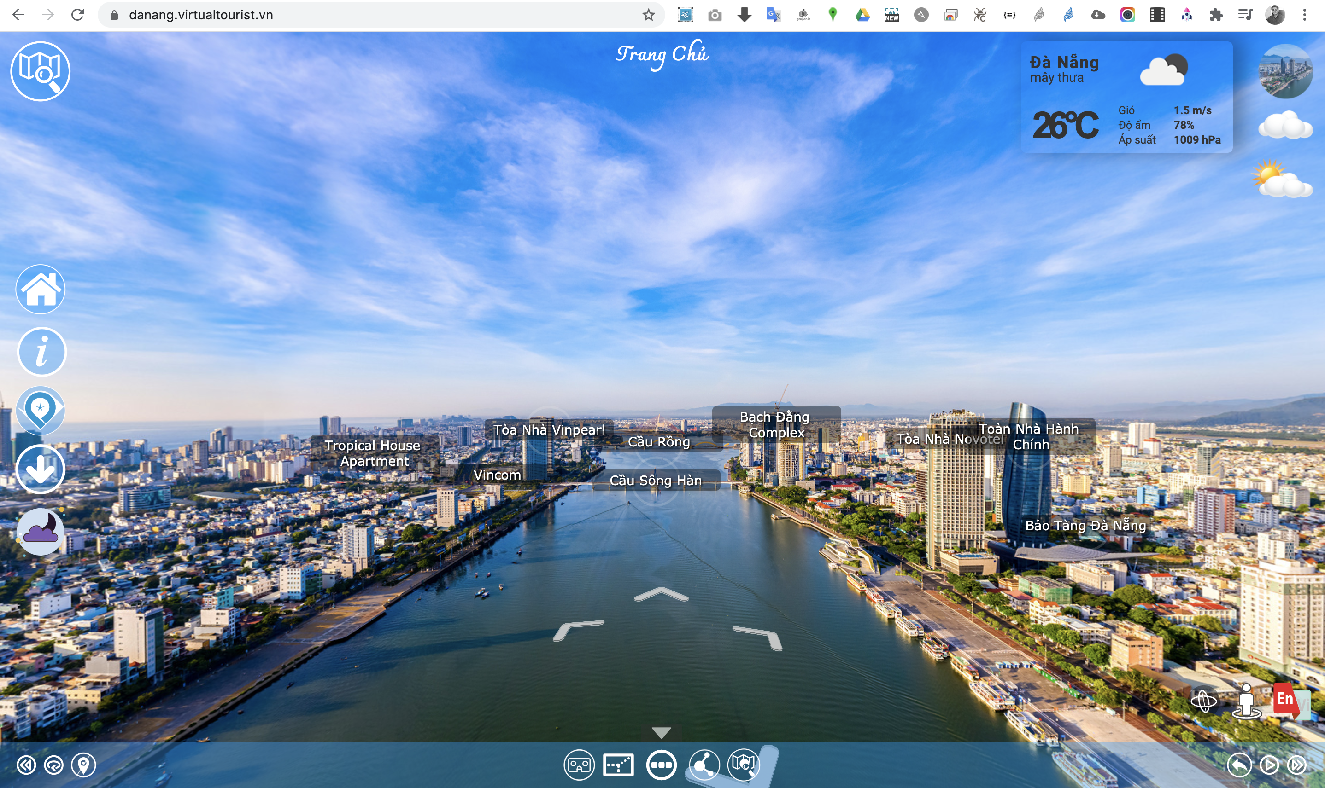

Slide 16







Gian hàng trước
Gian hàng tiếp
Ra bên ngoài
Liệt kê phòng Hội thảo
Về khu triển lãm
Meet
Liên kết đến LiveStream
Bộ Control này to lên như mẫu bên Tourist
Đè mất bộ Control, chuyển qua thành nút

Slide 17
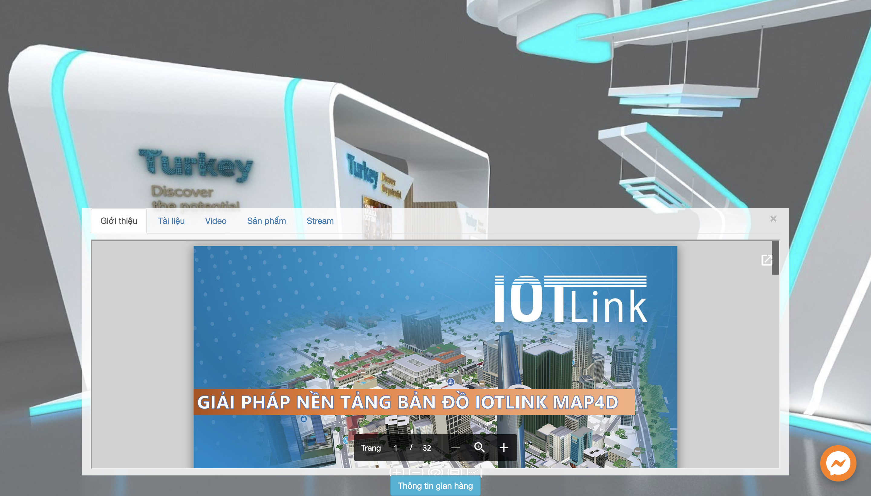
Khảo sát
Thông tin liên hệ
Tab này đậm lên tý, màu khác càng tốt
Vùng này nâng cao lên, không để che bộ control

Slide 18



Gian hàng trước
Gian hàng tiếp
Về khu triển lãm
Ra bên ngoài
Liệt kê phòng Hội thảo
Meet
Liên kết đến LiveStream
Bộ Control này to lên như mẫu bên Tourist
Đè mất bộ Control, chuyển qua thành nút

Slide 19
Khu vực bố trí tài liệu, thông tin, …

